Slide 1
מיקרוביולוגיה
רבייה וגידול של חיידקים, שלבי הגידול
נושאי השיעור
חלק א'
רביית חיידקים בדרך של חלוקת תא – רבייה אל-זוויגית
בידוד חיידקים וגידולם (מצע גידול מוצק ונוזלי, מושבות, זריעת בידוד)
שיטות לאומדן מספר החיידקים
שיטות לזיהוי חיידקים
חלק ב': שלבים בגידול חיידקים:
שלב ההשהיה
שלב הגידול המעריכי
שלב הגידול היציב
שלב התמותה

Slide 2
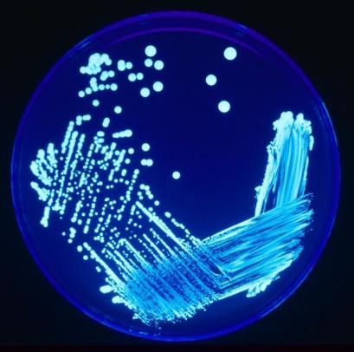
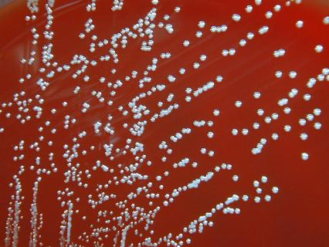
בתנאים מתאימים, חיידקים מתרבים בקצב מהיר מאוד
כאשר זורעים חיידקים על מצע מזון, שהם מסוגלים להתרבות בו ומדגירים אותם בתנאים מתאימים, הם מתחלקים בקצב מהיר. בתוך 24 שעות, מחיידק בודד יכולים להתקבל עד כ- 100,000,000,000 (מאה ביליון!) חיידקים.
כל אחת ממושבות החיידקים הנראית בתמונות מכילה מספר עצום של חיידקים.
CDC/ Courtesy of Larry Stauffer, Oregon State Public Health Laboratory. http://phil.cdc.gov/phil/details.asp
מושבות של החיידק ברוצלה
Photo: James Gathany. Content Providers(s): CDC (#7925). http://phil.cdc.gov
מושבות של החיידק ליגיונלה
במצגת זו נעסוק ברביית החיידקים
ובגורמים המשפיעים על קצב הרבייה.

Slide 3
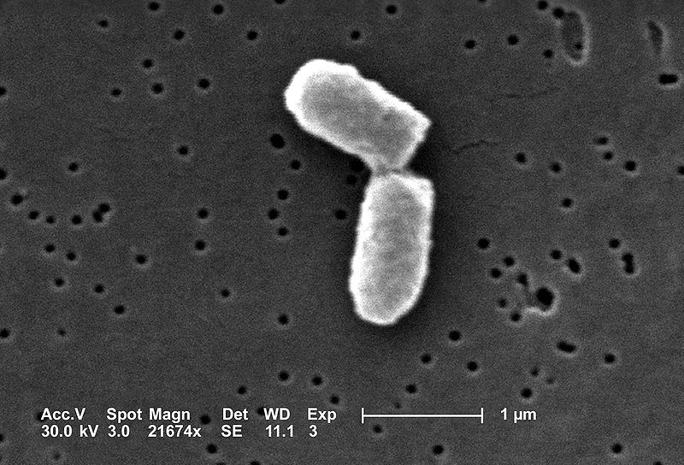
בתנאים מתאימים, חיידקים מתרבים בקצב מהיר
החיידקים מתרבים בדרך של חלוקת תאים. תאי החיידקים הנוצרים לאחר החלוקה זהים לחלוטין לתא החיידק המקורי והם בעלי מטען גנטי זהה לו.
צורת זו של רבייה, המבוססת על חלוקת התאים לשניים ובלא יצירת תאי ביצה ותאי זרע, מכונה רבייה אל-זוויגית (אל-מינית).
CDC/ Evangeline Sowers, Janice Haney Carr
חיידק E.coli בחלוקה

Slide 4
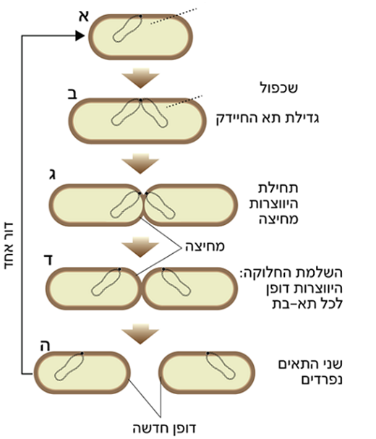
שלבי חלוקת תא החיידק
מולקולת DNA
שלבים בחלוקת תא חיידק
שכפול ה-DNA

Slide 5
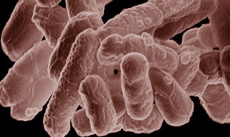
שאלה 1
שאלה 1:
חיידק אי-קולי (E.coli ) יכול לגדול ולהתרבות על מצע מזון המכיל סוכר (כגון גלוקוז), וחומרים אנאורגנים שונים.
א. לפני החלוקה, תא החיידק גדל כמעט פי שניים. בין היתר, גדלים גם ממדי דופן התא
וקרום התא. דופן תא החיידק עשוי מרב-סוכר, וקרום התא עשוי מפוספוליפידים.
מהו מקור חומרים אלו?
ב. מה מקור האנרגיה הדרושה לקיום תהליכי יצירת
החומרים האלה?
ג. האם החיידק הוא אוטוטרוף או הטרוטרוף? נמקו
ד. אילו ממאפייני החיים מתבטאים
בקשר לנושאים הנדונים בשאלה?
© USDA/Photo by Eric Erbe, digital colorization by Christopher Pooley
תזכורת: מאפייני החיים של יצור חי
א. קולט חומרים ואנרגיה מן הסביבה, משנה בתהליכים
אנזימתיים את החומרים שקלט (מקיים מטבוליזם),
ופולט לסביבה חומרים ואנרגיה הנוצרים בו בתהליך השינוי.
ב. קולט מידע מן הסביבה ומגיב עליו.
ג. מתרבה אגב העברת המידע התורשתי לדור הבא.
ד. גדל ומשתנה במהלך החיים.
ה. מסוגל לנוע, גם אם אינו משנה את מקומו.
ה. שומר על הומאוסטזיס

Slide 6
תשובה: התרבות החיידקים כרוכה בקליטת חומרי מזון מן הסביבה ומקיום תהליכי חילוף חומרים
שאלה 1:
חיידק אי-קולי (E.coli ) יכול לגדול ולהתרבות על מצע מזון המכיל סוכר (כגון גלוקוז), וחומרים אנאורגנים שונים.
א. לפני החלוקה, תא החיידק גדל כמעט פי שניים. בין היתר, גדלים גם ממדי דופן התא
וקרום התא. דופן תא החיידק עשוי מרב-סוכר, וקרום התא עשוי מפוספוליפידים.
מהו מקור חומרים אלו?
ב. מה מקור האנרגיה הדרושה לקיום תהליכי יצירת החומרים האלה?
ג. האם החיידק הוא אוטוטרוף או הטרוטרוף? נמקו
ד. אילו ממאפייני החיים מתבטאים בקשר לנושאים הנדונים בשאלה?
תשובה:
א. החיידק קולט מן הסביבה את חומרי המזון ומשתמש בהם להרכבת חומרים הנחוצים לבניית
מרכיבי התא: הגלוקוז (חד-סוכר) מנוצל ליצירת רב סוכר הנחוץ לבניית הדופן. הגלוקוז
והחומרים האנאורגניים מנוצלים גם ליצירת פוספוליפידים. כל התהליכים האלה מזורזים על ידי אנזימים.
ב. מקצת הגלוקוז מתפרק בתהליך נשימה תאית והאנרגיה המשתחררת מנוצלת ליצירת ATP
המספק אנרגיה לתהליכים צורכי אנרגיה המתרחשים בתא החיידק.
ג. החיידק אי-קולי הוא הטרוטרוף, הוא משתמש בחומר אורגני (גלוקוז) בתור מקור לאנרגיה
וכשלד לבניית חומרים אורגניים אחרים. הוא אינו יכול לחיות על מצע מזון המכיל חומרים
אנאורגניים בלבד.
ד. מאפייני החיים: גדילה והתרבות, קליטת חומרים מן הסביבה ופליטתם (לדוגמה, פליטת
פחמן דו-חמצני שנוצר בנשימה התאית), קיום תהליכי חילוף חומרים (לדוגמה, בניית
רב-סוכר והפוספוליפידים) המזורזים על ידי אנזימים.

Slide 7
לשם מה מגדלים חיידקים במעבדה?
לעתים יש צורך לגדל חיידקים בתנאים מלאכותיים במעבדה, כדי להשתמש בהם ובתוצריהם, וכדי לזהות אותם.
להלן כמה דוגמאות:
א. זיהוי גורמי מחלה
זיהוי חיידקים ומיקרואורגניזמים אחרים במשטחי גרון, ובבדיקות שתן וצואה.
ב. קביעת איכות המזון
במפעלי ייצור מזון לוקחים דגימות מזון לצורך בדיקות, לזיהוי חיידקים ומיקרואורניזמים
אחרים ולקביעת כמותם. משרד הבריאות קבע תקן להרכב המיקרואורגניזמים ולכמות
המרבית שלהם המותרת במזון. לדוגמה, במזון לתינוקות התקן מחמיר מאוד.
ג. שימוש בתעשייה
בתעשיית מוצרי החלב מגדלים תרביות של חיידקי חומצת חלב.
בתעשיית התרופות מגדלים חיידקים שהוכנס אליהם גן ליצירת אינסולין, בתהליכים של
הנדסה גנטית.
ד. שימוש במחקר
לדוגמה: מעבירים גנים של בני אדם לחיידקים על מנת ללמוד על פי השינוי שחל בחיידקים
ועל פי החלבון הנוצר מהם את תפקוד הגנים.

Slide 8
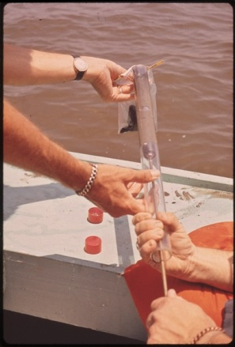
דוגמה לגידול חיידקים לצורך מחקר
לקיחת דגימה מקרקעית הים כדי לקבוע את מיני החיידקים הנמצאים בה ואת מספרם,
לצורך מחקר אקולוגי שנערך בארה"ב.
Photo: Shrout, Bill, Photographer (NARA record)
אפשר לגדל חיידקים על שני סוגים של מצעי מזון:
מצע מזון מוצק ומצע מזון נוזלי. פירוט – בשקפים הבאים.

Slide 9
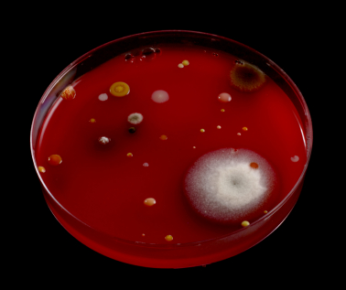
מצע מזון מוצק
מצע מזון מוצק מורכב מאגר. האגר הוא חומר דמוי ג'לטין המופק מאצות. ממיסים אותו
במים חמים, מוסיפים לו את חומרי המזון הנחוצים ושופכים לצלחת פטרי. כאשר האגר מתקרר הוא נקרש ונוצרת שכבה מוצקה. יתרון האגר הוא שמעט מאוד חיידקים מפרקים אותו, ולכן הוא נשאר שלם והחיידקים גדלים עליו.
זורעים את החיידקים, ומדגירים את הצלחת בתנאי טמפרטורה מתאימים.
לאחר ימים מספר, מופיעות מושבות על האגר. כל מושבה מורכבת ממין אחד של חיידק.
כל הפרטים במושבה זהים במטענם הגנטי, כי מקורם בתא חיידק אחד.
לכל מין חיידק יש מושבה ייחודית, השונה בצורתה, בצבעה, במרקמה ולעתים גם בריחה ממושבות של מינים אחרים, ולפיכך בדיקת תכונות המושבות , היא אחת הדרכים לזיהוי
מין החיידק.
פטריית עובש
©istockphoto.com/Zirafek
צלחת הפטרי מכילה מושבות חיידקים מסוגים שונים וכן מושבות של פטריות עובש.

Slide 10
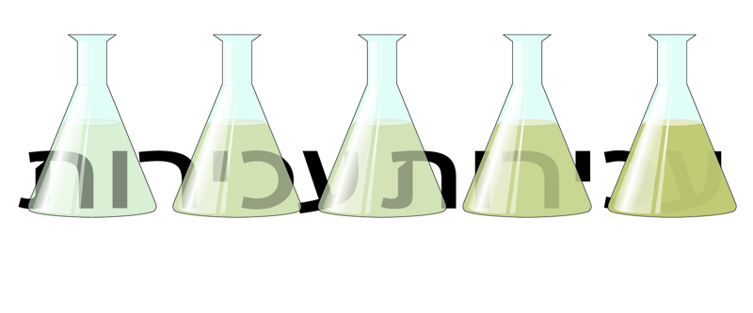
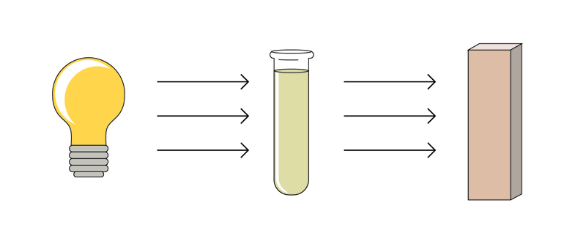
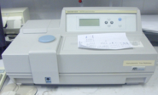
מצע מזון נוזלי
מצע גידול נוזלי מורכב ממים ומחומרי מזון ואינו מכיל אגר, ולכן הוא נשאר נוזלי.
מכניסים את החיידקים לכלי המכיל את מצע המזון ושמים אותו בתנאי טמפרטורה מתאימים, בדרך כלל במכשיר המטלטל אותו.
החיידקים מתרבים אך אינם נשארים צמודים זה לזה, ולכן אינם יוצרים מושבות כמו במצע המזון המוצק, אלא מתפזרים בכלי. העלייה במספר החיידקים מתבטאת בעכירות.
ככל שמספר החיידקים עולה, כך עכירות הנוזל גדלה.
זמן
אפשר למדוד את עכירות הנוזל במכשיר מיוחד הנקרא ספקטרופוטומטר, ובדרך זו לאמוד את מספר החיידקים בכל שלב.
מקור אור
דגימת נוזל
מכלי הגידול
גלאי
Skorpion87 at Wikimedia
ספקטרופוטומטר

Slide 11
קבלת תרבית טהורה של החיידק בעזרת זריעת בידוד
כדי לזהות חיידק, לחקור אותו, ולהשתמש בו לצרכים שונים, יש צורך לבודדו משאר מיני
החיידקים והמיקרואורגניזמים האחרים. הדרך הטובה ביותר לוודא זאת, היא לגדל תרבית
שכל החיידקים שבה נוצרו מחיידק בודד. כאשר לוקחים את החיידקים שרוצים לגדל ממושבה
בודדת אפשר להיות בטוחים שכולם זהים. כדי לקבל מושבה בודדת שתשמש מקור לחיידקים, עושים זריעת בידוד, המבוססת על מריחת חיידקים ודילולם על גבי המצע, כדי לקבל מושבות בודדות של החיידקים.
המשך – בשקף הבא.
11

Slide 12
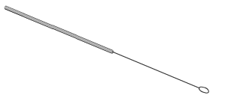
שלבי זריעת בידוד
שלבי זריעת בידוד: (לפני ואחרי כל פעולה במחט הבקטריולוגית מחטאים אותה בהעברתה באש גלויה).
מחלקים צלחת פטרי המכילה מצע מזון מוצק (אגר) לשלושה (או יותר) אזורים
(אזור 1, אזור 2, אזור 3).
http://www.youtube.com/watch?v=AaG3Pt3nwLQ&feature=related
טובלים את המחט בקצה ה"קשקוש" באזור 2 ו"מקשקשים" באזור 3.
טובלים את המחט בקצה ה"קשקוש" באזור 1 ו"מקשקשים" באזור 2.
טובלים את המחט בדגימת החיידקים "ומקשקשים"
על גבי האגר באזור 1
1
3
1
3
1
3
2
2
2
זריעת הבידוד מבוססת על מריחת החיידקים ודילולם על גבי המצע, כדי לקבל מושבות בודדות של החיידקים.
שמים את הצלחת להדגרה בתנאי טמפרטורה המתאימים להתרבות החיידקים.
התוצאות – בשקף הבא. קישור לסימולציה המתארת זריעת בידוד
12

Slide 13
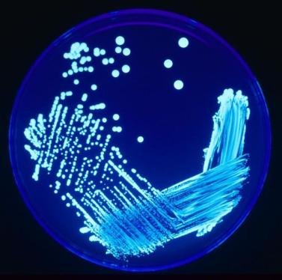
תוצאות זריעת בידוד
מושבה
אזור 3
אזור 2
אזור 1
Photo: James Gathany. Content Providers(s): CDC (#7925). http://phil.cdc.gov
טובלים מחט בקטריולוגית באחת המושבות הבודדות וזורעים אותה על מצע מזון אחר.
כך מקבלים תרבית טהורה של החיידק.

Slide 14
שיטות לספירת חיידקים
במקרים רבים כאשר מגדלים חיידקים, חשוב לדעת את מספרם.
להלן תיאור של שלוש שיטות לספירת חיידקים, יתרונותיהן וחסרונותיהן. בכל שלוש השיטות נמדדת דגימה מתרבית החיידקים. לעתים, בשל מספר החיידקים העצום, יש צורך למהול את התרבית, לספור את החיידקים ואחר כך לחשב את מספרם בדגימה המקורית.
השיטה | תיאור | יתרונות השיטה | חסרונות השיטה
ספירה ישירה בעזרת מיקרוסקופ | מתבוננים דרך המיקרוסקופ בחיידקים המצויים על לוח זכוכית מחולק לתאים, וסופרים את מספר החיידקים בכל תא. | מהירה | נספרים גם חיידקים מתים
ספירת חיידקים חיים | זורעים את החיידקים על צלחת פטרי. מחכים כמה ימים וסופרים את מספר המושבות (כזכור, כל מושבה מקורה בחיידק אחד). | נספרים רק חיידקים חיים | אִטית – דרוש זמן עד שהמושבות גדלות.
אומדן בעזרת בדיקת עכירות | בעזרת מכשיר ספטרופוטומטר המודד את מידת העכירות | יעילה ומהירה. לא נדרשת עבודה רבה | נספרים גם חיידקים מתים, שאף הם גורמים לעכירות

Slide 15
שאלה 2: התאמת השיטה לאומדן מספר החיידקים לסוג המצע (נוזלי או מוצק)
שאלה 2: בגרות תשס"ח
במעבדה של בית חולים גידלו חיידקים בתרבית.
ציינו שלוש שיטות שבעזרתן בודקים במעבדה אם אכן גדלו חיידקים בתרבית, וקבעו
לאיזה סוג של מצע גידול, נוזלי או מוצק, השיטה שציינתם מתאימה.

Slide 16
תשובה
שאלה 2: בגרות תשס"ח
במעבדה של בית חולים גידלו חיידקים בתרבית.
ציינו שלוש שיטות שבעזרתן בודקים במעבדה אם אכן גדלו חיידקים בתרבית, וקבעו
לאיזה סוג של מצע גידול, נוזלי או מוצק, השיטה שציינתם מתאימה.
תשובה:
שיטות לבדיקת גידול חיידקים בתרבית וסוגי מצע מתאימים להן:
מדידת עכירות – מצע נוזלי.
ספירת מושבות – מצע מוצק.
ספירה בעזרת מיקרוסקופ – מצע נוזלי.

Slide 17
זיהוי חיידקים
זיהוי חיידקים ואפיונם הוא שלב בסיסי במחקר של מיקרואורגניזמים ובשימוש בהם בתעשייה. ברפואה – זיהוי מהיר של מין החיידק הגורם למחלות, יאפשר טיפול יעיל במחלה.
יש שיטות רבות לזיהוי חיידקים. השיטות מתבססות על שוני:
במבנה החיידקים או מושבותיהם;
בחינת צורה/צבע/מרקם/גודל/ריח של המושבה.
תגובה לצביעת גרהם (חיוביים או שליליים).
צורת החיידק (מתג, נקד, או סלילני).
בפעילות המטבולית של החיידקים;
בדיקת תוצרים מטבוליים הייחודיים לחיידקים כגון: חומצת חלב, אצטון, כוהל מתאן.
בדיקת כושר ניצול חומרים ייחודיים המצויים במצע. (ראו דוגמה בשקף הבא).
ברגישות החיידקים לסוגי אנטיביוטיקה שונים;
ביכולת התנועה או אופן התנועה;
(רק חיידקים בעלי שוטונים מסוגלים לנוע).
במטען הגנטי של החיידקים;
(שיטות לזיהוי חיידקים על פי השוני ברצף הבסיסים ב-DNA שלהם).

Slide 18
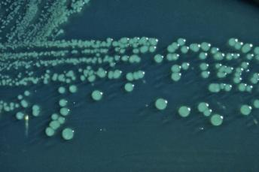
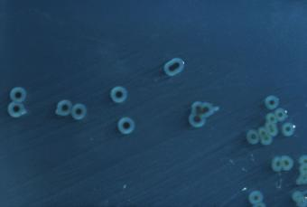
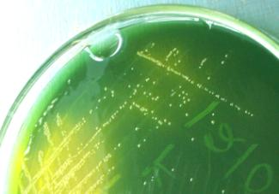
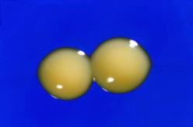
מושבות חיידקים שונים
מושבות החיידק שיגלה
מושבות החיידק סלמונלה
CDC. http://phil.cdc.gov/phil/details.asp
CDC. http://phil.cdc.gov/phil/details.asp
Photo: James Gathany. Content Providers(s): CDC/ CDC Connects. http://phil.cdc.gov
מושבות החיידק קוסמיטיקום
מושבות חיידק כולירע ויבריו
18

Slide 19
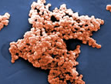
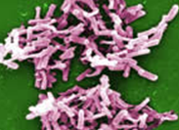
תזכורת: חיידקי גראם+ וחיידקי גראם-
נהוג לחלק את החיידקים לשתי קבוצות: גראם חיוביים (גרם+), וגראם שליליים (גרם-). החלוקה מבוססת על שיטת צביעה של חיידקים שפיתח החוקר הדני כריסטיאן גראם. בצביעה לפי שיטת גראם, חיידקי גראם+ קולטים את הצבע (הסגול) ונצבעים בסגול,
ואילו חיידקי גראם- אינם קולטים את הצבע.
Janice Haney Carr, Centers for Disease Control and Prevention
גרהם-
גרהם+
Janice Haney Carr, Centers for Disease Control and Prevention
הצביעה השונה נובעת מן השוני במבנה הדופן של תאי החיידקים. אחד ההבדלים הבולטים הוא בעובי דופנות התאים: דופנות התאים של חיידקי גראם+ עבות יותר מדופנות התאים
של חיידקי גראם-.
השוני במבנה הדופן גורם להבדלים ברגישות החיידקים לחומרים שונים: חיידקי גראם+ רגישים יותר לחומרי חיטוי ולאנטיביוטיקה פניצילין. (ובכך נדון בפרק העוסק בתגובת החיידקים לאנטיביוטיקה).
בימינו, צביעת גראם היא אחת השיטות החשובות להבחנה בין סוגי החיידקים במדע וברפואה.
שימו לב! לעתים, בהוראות השימוש של תרופות אנטיביוטיות מוזכרת יעילות התרופה בהקשר
של חיידקי גראם+ וחיידקי גראם-.
19

Slide 20
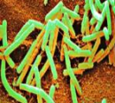
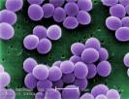
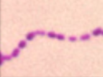
הרחבה: דוגמה לזיהוי חיידקי בצילוס, סטרפטוקוקוס וסטפילוקוקוס
צביעת גרהם
מצע עמילן מכיל עמילן בתור מקור לפחמימות. שופכים יוד על הצלחת. היוד מגיב עם העמילן שלא פורק, ומתקבל צבע שחור. אם החיידקים מפרקים את העמילן, מתקבלת סביב המושבות הילה בהירה, כי החיידקים פירקו את כל העמילן שבסביבת
החיידקים.
לא נצבע בסגול
גרהם שלילי
נצבע בסגול
גרהם חיובי
מצע עמילן
מפרק עמילן
אינו מפרק עמילן
שופכים על המושבות מי חמצן. אם לחיידקים יש אנזים קטלאז המפרק
מי חמצן, נוצרות בועות.
בדיקת קטלאז
בצילוס
יש בועות
אין בועות
NASA
בצילוס
Content Providers(s): CDC/ Matthew J . Arduino, DRPH. Photo: Janice Haney Carr
Courtesy CDC
סטפילוקוקוס
סטרפטוקוקוס

Slide 21
סיכום ביניים: גידול חיידקים והתרבותם
החיידקים מתרבים ברבייה אל-זוויגית דרך חלוקת כל תא חיידק לשנים. תאי הבת זהים
גנטית לתא המקורי. משך הזמן בין חלוקה לחלוקה תלוי במין החיידק ובתנאי הסביבה.
אפשר לגדל חיידקים במעבדה על מצע מזון מוצק או נוזלי, למטרות מחקר, רפואה ותעשייה.
חיידקים הגדלים על קרקע מזון מוצק נשארים צמודים זה לזה ויוצרים מושבות. כל מושבה
מורכבת ממין אחד של חיידק, וכל הפרטים בה זהים במטענם הגנטי, כי מקורם בתא חיידק
אחד.
חיידקים הגדלים בקרקע מזון נוזלית, אינם נשארים צמודים זה לזה, אלא מתפזרים בנוזל.
ככל שמספר החיידקים עולה, עולה עכירות המצע.
בעזרת זריעת בידוד, אפשר לקבל מושבות בודדות של חיידקים.
כדי לקבל תרבית טהורה של חיידקים שכל החיידקים בה זהים גנטית, לוקחים דגימה
של חיידקים מן המושבה הרצויה ומעבירים לקרקע מזון מתאימה.

Slide 22
סיכום ביניים: גידול חיידקים והתרבותם
יש כמה דרכים לספירת חיידקים. ביניהן:
ספירה ישירה בעזרת מיקרוסקופ, זריעה וספירת מושבות, אומדן בעזרת בדיקת עכירות.
יש מגוון שיטות לזיהוי חיידקים על בסיס השוני בתכונותיהם כגון מבנה התא, תגובה לצביעת
גרהם, מטבוליזם והמטען הגנטי.
מונחים (מהסילבוס):
זריעת בידוד, מושבות, מצע גידול, ספירת חיידקים, עכירות, צביעת גרהם.

Slide 23
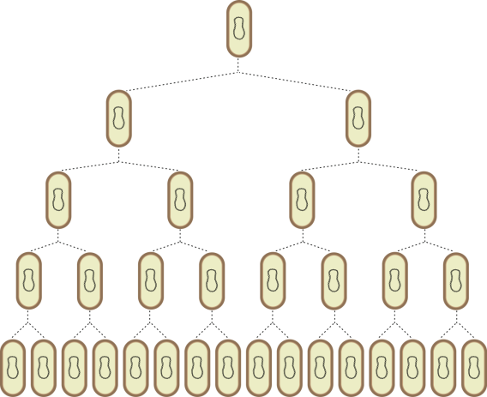
בטבע יש גורמים המגבילים את קצב ההתרבות של החיידקים
בתנאים טובים, חיידקים יכולים להתחלק כל עשרים דקות. פרק זמן זה, הדרוש לחיידק אחד כדי להתחלק לשניים, נקרא זמן דור.
אם קצב זה היה ממשיך לאורך זמן, בתוך תקופה קצרה היה כדור הארץ מתכסה בטונות של חיידקים. ואולם במציאות אין הדבר קורה, מכיוון שבטבע קיימים גורמים המגבילים את קצב הגידול כגון: התמעטות חומרי המזון, הצטברות חומרי פסולת רעילים, שינוי בדרגת החומציות של המצע ותחרות עם מיקרואורגניזמים אחרים.

Slide 24
שאלה 3
שאלה 3:
שמים חיידקים בכלי סגור שבו קרקע מזון נוזלית ומודדים את השינוי במספרם לאורך זמן, בעזרת הוצאת דגימות בפרקי זמן שונים וספירת החיידקים (באחת השיטות שהזכרנו קודם). שרטטו איך ייראה הגרף, לדעתכם.

Slide 25
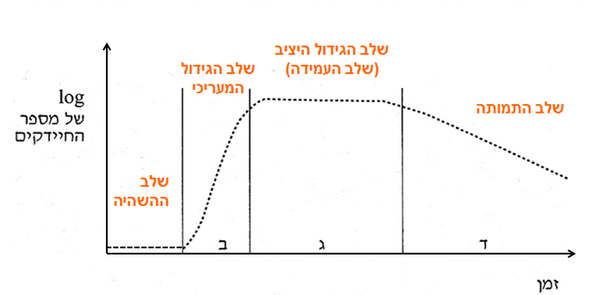
שלבי הגידול של חיידקים – גרף (תשובה לשאלה 3)
* הסבר על שלבי הגידול – בשקף הבא.
שימו לב
שאלות הקשורות לעקומת הגידול של חיידקים מופיעות בשכיחות גבוהה בבחינות הבגרות. זה נושא מרכזי בפרק מיקרוביולוגיה. הקפידו לפתור את כל השאלות הבאות בתשומת לב, וודאו שאתם מבינים את הפתרונות!

Slide 26
שלבי הגידול של חיידקים – הסבר השלבים
שלב ההשהיה
כאשר מעבירים חיידקים למצע מזון חדש, הם אינם מתרבים מיד אלא עוברים תקופת הסתגלות הקרויה שלב ההשהיה. בשלב זה החיידקים מייצרים את האנזימים המתאימים לניצול מקורות המזון החדשים, ומייצרים את החומרים הנחוצים להם לגידול כגון חלבונים וחומצות גרעין. שלב זה נמשך עד שהחיידקים מגיעים למצב שבו הם יכולים להתחלק.
שלב גידול המעריכי
החיידקים מתחלקים בקצב קבוע, בכל דור מספרם מוכפל. שלב זה מתואר בגרף כקו אלכסוני העולה בתלילות. שלב זה נמשך כל עוד תנאי הגידול מתאימים.
שלב הגידול היציב (שלב העמידה)
בשל העלייה בצפיפות החיידקים, חלה הרעה בתנאי הגידול, מכיוון שמקצת חומרי המזון מתמעטים והופכים לגורם מגביל. נוסף על כך, חומרי הפרשה רעילים מצטברים במצע ועלול לחול שינוי ב-pH. עקב ההרעה בתנאים, קצב התרבות החיידקים יורד ומתחילה תמותה. בשלב זה, מספר החיידקים הנוצרים שווה למספר המתים, ועקב כך גודל האוכלוסייה נשאר קבוע, דבר המתבטא בגרף כקו ישר.
שלב התמותה
תנאי הגידול מורעים עוד יותר, ולכן בשלב זה קצב התמותה עולה על קצב החלוקה וחלה ירידה במספר החיידקים.

Slide 27
מדוע משתמשים בציר Y לוגריתמי לתיאור עקומת הגידול?
100,000
10,0000
10,000
1,000
100
10
0
ציר לוגריתמי
זמן
השינויים במספר החיידקים הם גדולים כל כך
(בכל דור האוכלוסייה מוכפלת), שאם היינו משתמשים
בציר Y רגיל , היה נחוץ ציר שאורכו מטרים רבים....
6000
5000
4000
3000
2000
1000
0
מספר
החיידקים
זמן

Slide 28
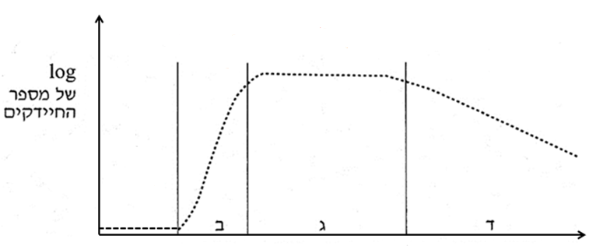
שאלה 4
שאלה 4: בגרות תשס"ט
מגדלים במעבדה חיידקים ממין מסוים בבקבוק זכוכית סגור, המכיל את כל החומרים
הדרושים לחיידקים, והתנאים בו מיטביים (אופטימליים).
עקומת הגידול של החיידקים מוצגת באיור הבא:
א. הסבירו מדוע קצב ההתרבות של החיידקים בשלב א' קטן מקצב ההתרבות שלהם בשלב ב'.
ב. עם הזמן ניכרת ההשפעה של גורמים המגבילים את התרבות החיידקים.
ציינו שני גורמים מגבילים כאלה, והסבירו כיצד השפעתם מתבטאת בעקומת הגידול.
זמן

Slide 29
שאלה
שאלה 4: בגרות תשס"ט
א. הסבירו מדוע קצב ההתרבות של החיידקים בשלב א' קטן מקצב ההתרבות שלהם בשלב ב'.
ב. עם הזמן ניכרת ההשפעה של גורמים המגבילים את התרבות החיידקים.
ציינו שני גורמים מגבילים כאלה, והסבירו כיצד השפעתם מתבטאת בעקומת הגידול.
זמן
תשובה:
א. שלב א' הוא שלב ההשהיה. בשלב זה לא נוצרו עדיין האנזימים והחומרים הדרושים לגידול וחלוקת התאים. בשלב ב' שהוא שלב הגידול המעריכי, נוצרו כבר כל החומרים הנדרשים והחיידקים מתרבים בקצב מהיר.
ב. הדבר מתבטא בשלבים ג' ו-ד' בעקומה. עם הזמן נוצר מחסור במזון (וייתכן שגם בחמצן, כאשר מדובר בחיידקים אירוביים), ומצטברים חומרי פסולת, ותנאים אלו מפריעים לגידול החיידקים ומגבירים את התמותה. בשלב ג' קצב ההתרבות שווה לקצב התמותה ולכן אין שינוי במספר החיידקים, ובשלב ד', עם החמרת המצב, קצב התמותה עולה על קצב ההתרבות, ולכן יש ירידה במספר החיידקים.

Slide 30
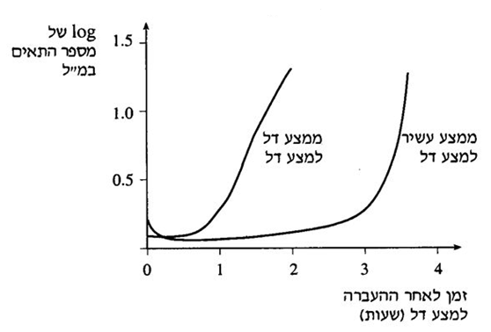
שאלה 5: השפעות סוג מצע המזון (עשיר/דל) על עקומת הגידול
שאלה 5: בגרות תשס"ד
בניסוי אחר גידלו החוקרים את החיידקים (מאותו המין) בשתי תרביות נפרדות:
תרבית אחת גודלה על מצע עשיר, והאחרת – על מצע דל.
לאחר זמן מה העבירו דגימה מכל אחת משתי התרביות למצע דל.
תוצאות הניסוי מתוארות באיור הבא:
תארו את התוצאות המוצגות באיור, והסבירו אותן.
מצע דל
מצע המכיל רק תרכובת פחמנית אחת (לדוגמה, גלוקוז) ומינרלים. החיידקים צריכים לייצר מהם את כל התרכובות הדרושות לבניית התאים (כגון חלבונים, חומצות גרעין, פוספוליפידים).
מצע עשיר
מצע המכיל מגוון תרכובות פחמניות או חלבונים. החיידקים קולטים את מקצת החומרים הנחוצים מן המצע ואינם צריכים לייצרם בעצמם.

Slide 31
תשובה: ההעברה מקרקע מזון עשיר לדל גורמת להתארכות שלב ההשהיה
שאלה 5: בגרות תשס"ד
תארו את התוצאות המוצגות באיור, והסבירו אותן.
תשובה:
תיאור: החיידקים שהועברו ממצע דל למצע דל מתחילים להתרבות לאחר כ- 45 דקות. החיידקים שהועברו ממצע עשיר למצע דל מתחילים להתרבות מאוחר יותר: הם כמעט אינם מתרבים בשלוש השעות הראשונות.
הסבר: המצע העשיר כולל מגוון חומרים רב יותר מאשר המצע הדל, ולכן החיידקים נדרשים לייצר בעצמם פחות סוגי חומרים הדרושים לבניית התאים, מכיוון שהם קולטים אותם מן המצע. כאשר הועברו החיידקים ממצע עשיר למצע דל שאינו מכיל מגוון רחב של חומרים, הם היו צריכים לייצר את האנזימים המתאימים ליצירת החומרים הנדרשים מן החומרים המצויים במצע, ולייצר את החומרים האלה, לכן זמן ההשהיה היה ארוך.
לעומתם, החיידקים שהיו קודם במצע דל, כבר הפיקו את רוב האנזימים והחומרים הנדרשים, ולכן זמן ההשהיה היה קצר יותר.

Slide 32
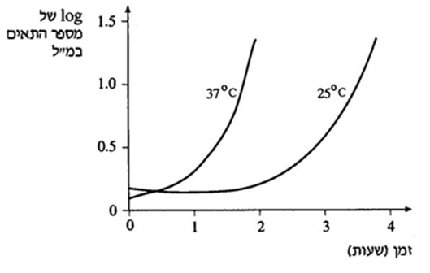
שאלה 6: (בשילוב עם שלבי החקר המדעי*): השפעת הטמפרטורה על עקומת הגידול
שאלה 6: מעובד מבגרות תשס"ד
חוקרים ערכו מחקר שבו עקבו אחר הגידול של חיידקים בתנאי טמפרטורה שונים.
הם העבירו כמות זהה של תרבית חיידקים הנמצאת בשלב העמידה, לשני מצעי מזון טריים זהים. מצע אחד נשמר בטמפרטורה של °25 C והאחר – בטמפרטורה של °.37C
התוצאות מתוארות בעקומות שלפניכם:
כותרת:
א. אילו שלבי גידול מוצגים בעקומות? תארו מה מתרחש בשלבי הגידול האלה.
ב. הסבירו את הסיבות להבדלים בין העקומות.
ג. תנו כותרת לגרף.
ד. מהם המשתנים הבלתי תלויים בניסוי?
* הכנה למיומנויות הנדרשות בבחינת הבגרות במעבדה.

Slide 33
תשובה
שאלה 6: מעובד מבגרות תשס"ד
א. אילו שלבי גידול מוצגים בעקומות?
תארו מה מתרחש בשלבי הגידול האלה.
ב. הסבירו את הסיבות להבדלים בין העקומות.
ג. תנו כותרת לגרף.
ד. מהם המשתנים הבלתי תלויים בניסוי?
תשובה:
א. בכל אחד משתי העקומות נראים שלב ההשהיה ושלב הגידול המעריכי.
ב. הטמפרטורה משפיעה על קצב הפעילות האנזימתית. בטמפרטורה של °37C קצב הפעילות האנזימתית גבוה יותר מאשר ב- 25 מעלות, ולכן קצב כל תהליכי חילוף החומרים בתאים, כגון נשימה תאית, ובניית חומרים הדרושים לבניית התאים גדול יותר. לכן שלב ההשהיה ב- °37C קצר יותר, וקצב הגידול בשלב הגידול המעריכי גבוה יותר (שיפוע הגרף גדול יותר).
ג. כותרת הגרף: השפעת הטמפרטורה על השתנות מספר החיידקים לאורך הזמן/ השתנות
מספר החיידקים לאורך הזמן בטמפרטורות שונות.
ד. המשתנים הבלתי תלויים: זמן, טמפרטורה.
שימו ! בניסוי שתוצאותיו מתוארות במערכת צירים שיש בה שני גרפים, יש שני משתנים בלתי תלויים: האחד הוא זה שמיוצג בציר X, והאחר הוא ההבדל בתנאי הניסוי בין מערכות הניסוי המיוצגות בשני הגרפים.
א. אילו שלבי גידול מוצגים בעקומים? תארו מה מתרחש בשלבי הגידול האלה.
ב. הסבירו את הסיבות להבדלים בין העקומות.

Slide 34
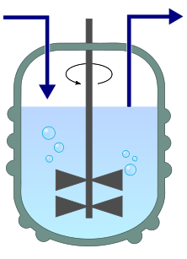
שאלה 7: כימוסטאט
שאלה 7: בגרות תשס"ח
לצורך הפקת חומרים בתעשיית התרופות מגדלים תרבית חיידקים במערכת הנקראת כֶמוסטאט. המערכת בנויה ממכל גידול ובו תרבית חיידקים במצע נוזלי. אל המכל מחובר
כלי ובו מצע גידול טרי ומעוקר. מדי פעם בפעם מוזרם מצע טרי מן הכלי למכל הגידול ומקצת התרבית שבמכל הגידול מוּצאת החוצה, כך שנפח הנוזל במכל נשאר קבוע.
א. מהו היתרון בשימוש במערכת זו?
ב. לעתים מגדלים במעבדה חיידקים במערכת סגורה, שבה לא מטפלים במצע במהלך
הגידול. גם מעי האדם הוא בית גידול לחיידקים מסוימים.
לאיזו משתי המערכות, כימוסטאט או מערכת סגורה, דומה מעי האדם?
נמקו את תשובתכם.
מצע מזון טרי
מצע מזון משומש
YassineMrabet at Wikimedia commons

Slide 35
תשובה
שאלה 7: בגרות תשס"ח
א. מהו היתרון בשימוש במערכת זו?
ב. לעתים מגדלים במעבדה חיידקים במערכת סגורה, שבה לא מטפלים במצע במהלך
הגידול. גם מעי האדם הוא בית גידול לחיידקים מסוימים.
לאיזו משתי המערכות, כימוסטאט או מערכת סגורה, דומה מעי האדם?
נמקו את תשובתכם.
מצע מזון טרי
מצע מזון משומש
YassineMrabet at Wikimedia commons
תשובה:
א. היתרון של שימוש בכימוסטאט – שמירה על תנאי גידול מיטביים (כמות חומרי המזון אינה יורדת, ואין הצטברות של חומרי הפרשה, ולכן קצב ההתרבות של החיידקים גבוה, כלומר,
הם נשמרים בשלב הגידול המעריכי.
ב. מעי האדם דומה לכימוסטאט – כל הזמן נכנס מצע טרי (מזון), ומופרש מצע משומש (צואה).

Slide 36
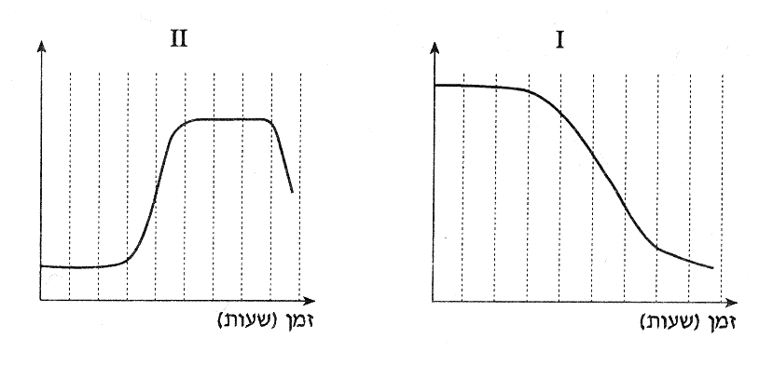
שאלה 8: הקשר בין שלבי עקומת הגידול לבין השינויים בריכוז הגלוקוז במצע
שאלה 8: בגרות תשס"ו
חיידקים, אשר מסוגלים לחיות הן בנוכחות חמצן הן בהעדר חמצן, גודלו בנוכחות חמצן בתמיסה נוזלית שהכילה גלוקוז.
החוקרים עקבו אחרי גידול אוכלוסיית החיידקים, ומדדו את מספר החיידקים החיים בתרבית, ואת ריכוז הגלוקוז בתמיסה.
תוצאות המדידות מוצגות בעקומות I-II שלפניכם.
א. באיזו עקומה מוצג מספר החיידקים החיים, ובאיזו עקומה מוצג ריכוז הגלוקוז? נמקו.
בתשובתכם התייחסו לשלבי הגידול השונים.
ב. מגדלים את החיידקים בתנאים של העדר חמצן.
אילו היו החיידקים מתרבים בתנאים אלו באותו הקצב שבו התרבו בנוכחות חמצן, כיצד
הייתה נראית העקומה של ריכוז הגלוקוז בתמיסה? תארו (במילים) את צורת העקומה,
והסבירו את תשובתכם.

Slide 37
תשובה
שאלה 8: בגרות תשס"ו
תשובה:
א. מספר החיידקים החיים – עקומה II, ריכוז הגלוקוז – עקומה I.
נימוק: בשלב ההשהיה, החיידקים מסתגלים למצע ואינם מתרבים, ולכן מספר החיידקים אינו משתנה וריכוז הגלוקוז כמעט אינו יורד. בשלב הגידול המעריכי החיידקים מתרבים בקצב מהיר, והם צורכים הרבה גלוקוז, ולכן מספר החיידקים עולה במהירות (שיפוע הגרף גדול), וריכוז הגלוקוז יורד בקיצוניות. בשלב העמידה מספר החיידקים המתים שווה למספר החיידקים שמתווספים, ולכן אין שינוי במספר החיידקים (הקו ישר), החיידקים צורכים גלוקוז ולכן ריכוז הגלוקוז ממשיך לרדת. בשלב התמותה מספר החיידקים קטן, ובו בזמן גם צריכת הגלוקוז קטנה, ולכן יש ירידה מתונה בשני הגרפים.
ב. בהעדר חמצן עקומת הגלוקוז תרד מהר יותר (שיפוע הגרף יהיה גדול יותר).
נימוק: נאמר שהחיידקים מתרבים באותו הקצב בנוכחות חמצן ובהעדר חמצן, כלומר הם זקוקים לאותה כמות אנרגיה. מפירוק גלוקוז ללא חמצן מפיקים פחות אנרגיה, ולכן על מנת להפיק אותה כמות אנרגיה, יש צורך בפירוק יותר גלוקוז.

Slide 38
שאלה 9:
שאלה 9: בגרות
שתי תרביות של חיידקים בעלי תכונות תורשתיות זהות (מאותו הזן) גודלו בכלים נפרדים.
מקור הפחמימות במצע המזון של תרבית אחת היה גלוקוז, ושל התרבית האחרת היה פרוקטוז. לאחר זמן-מה הועברה התרבית שגודלה על גלוקוז למצע שהכיל פרוקטוז, ואילו התרבית שגודלה על פרוקטוז הועברה למצע טרי הזהה למצע שבו שהתה.
מספר החיידקים נמדד בשתי התרביות בשעות הראשונות לאחר ההעברה.
התוצאות מתוארות באיור הבא.
א. תארו את התוצאות המוצגות בעקומות א' ו-ב'.
ב. איזו משתי התרביות (זו המיוצגת בעקומה א' וזו המיוצגת בעקומה ב') היא של החיידקים
שהועברו לאותו סוג המצע ששהו בו קודם, ואיזו היא של החיידקים שהועברו למצע מזון
מסוג אחר? נמקו.
מספר חיידקים
א
ב
זמן

Slide 39
תשובה: לחיידקים המועברים לאותו סוג של מצע מזון אין תקופת השהייה
שאלה 9:
מספר חיידקים
א
ב
זמן
תשובה:
א. עקומה א': החיידקים התרבו בקצב מהיר כבר מן ההתחלה.
עקומה ב': בהתחלה כמעט לא חל שינוי במספר החיידקים, ולאחר פרק זמן כלשהו הם
התרבו בקצב מהיר.
ב. עקומה א': מתארת את החיידקים שהועברו לאותו סוג המצע בו שהו קודם.
עקומה ב': מתארת את החיידקים שהועברו ממצע גלוקוז למצע פרוקטוז.
נימוק: בתחילה, לחיידקים שהועברו לאותו סוג מצע המזון ששהו בו קודם, אין תקופת
הסתגלות והם עוברים ישירות לשלב הגידול המעריכי. לחיידקים שהועברו ממצע גלוקוז
למצע פרוקטוז, יש תקופת הסתגלות (החלק הראשון של הגרף) שבה הם מייצרים את
האנזימים הדרושים לניצול הפרוקטוז, ורק לאחר מכן הם עוברים לשלב הגידול המעריכי
(הקטע העולה של הגרף).

Slide 40
שאלה 10
שאלה 10: בגרות תשע"א
בשתי העקומות שלפניכם מתואר מהלך הגידול של שתי אוכלוסיות זהות של חיידקי E.coli, בשני מצעי גידול שונים. כמות הסוכר הכללית בשני מצעי הגידול שווה, אך במצע הגידול של אוכלוסייה א' הסוכר הוא גלוקוז בלבד, ואילו מצע הגידול של אוכלוסייה ב' מכיל גם גלוקוז וגם לקטוז (דו-סוכר).
אוכלוסייה ב
אוכלוסייה א
כמות החיידקים
כמות
החיידקים
זמן
זמן
הסבירו את השינוי בכמות החיידקים עם הזמן בכל אחת מן האוכלוסיות.

Slide 41
תשובה
שאלה 10: בגרות תשע"א
אוכלוסייה ב'
אוכלוסייה א'
כמות החיידקים
כמות
החיידקים
זמן
זמן
הסבירו את השינוי בכמות החיידקים עם הזמן בכל אחת מן האוכלוסיות.
תשובה:
באוכלוסייה א' החיידקים מסתגלים למצע הגלוקוז (שלב ההשהיה) ולאחר מכן מתרבים בקצב מעריכי (שלב הגידול המעריכי).
אוכלוסיה ב' ניצלה קודם כול את הגלוקוז, ולכן לא היה בהתחלה הבדל בינה לבין אוכלוסייה א' שניזונה מגלוקוז בלבד (שלב ההשהייה ושלב הגידול המעריכי). משאזל הגלוקוז, החלו החיידקים לנצל את הלקטוז, אך לשם כך הם היו צריכים לייצר את האנזימים הדרושים לפירוק הלקטוז ולניצולו, ולכן הם עברו לשלב השהיה נוסף, המתבטא ב"מדרגה", בשלב הגידול המעריכי.

Slide 42
שאלה 11: השפעת השיטה לאומדן מספר החיידקים על עקומת הגידול
שאלה 11: לקוחה מבחינת בגרות
אפשר לאמוד את מספר החיידקים בתרבית נתונה בשתי שיטות:
ו. בדיקת עכירות המצע
2. זריעת החיידקים על מצע מזון מוצק וספירת המושבות.
א. באיזה משלבי הגידול יהיה הבדל גדול במספר החיידקים שייספרו על פי שתי השיטות?
הסבירו.
ב. שרטטו על מערכת הצירים שתי עקומות המתארות את עקומת הגידול שישורטט על פי
נתוני כל אחת משתי השיטות. הוסיפו כותרות לצירים.

Slide 43
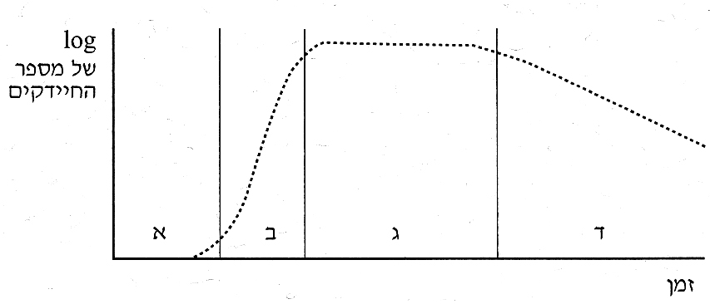
תשובה
שאלה 11:
תשובה:
א. יהיה הבדל בשלב הגידול היציב ובשלב התמותה, מכיוון שבשלבים אלו יש תמותה של חיידקים, ובאומדן לפי עכירות נמדדים גם חיידקים מתים, ואילו בספירה לפי זריעת מושבות וספירתן נספרים רק חיידקים חיים.
לפי עכירות
לפי זריעת מושבות וספירתן

Slide 44
שאלה 12
שאלה 12: מבחינת בגרות
העקומות א' ו-ב' מתארות קצב גידול של אוכלוסיית חיידקים בטמפרטורה מיטבית (°(37C, עקומה א' מתארת את השינוי במספר החיידקים עם הזמן, ועקומה ב' מתארת את השינוי במשקל החיידקים. (שימו לב, ציר האורך המתאים לעקומה א' נמצא משמאל לעקומה, וציר האורך המתאים לעקומה ב' נמצא מימין לעקומה).
א. ציינו את שלבי הגידול המתבטאים בעקומות.
ב. הסבירו את התהליכים המתרחשים בתאי החיידקים עד זמן t1, וכיצד הדבר מתבטא
בעקומות.
ג. כיצד היה כל אחד משני העקומים נראה, אילו היה הניסוי נמשך זמן נוסף? הסבירו.
ד. כיצד יושפע קצב הגידול, אם החיידקים יגודלו בטמפרטורה של C °20 במקום
בטמפרטורה של C °37? הסבירו.
מספר
חיידקים
משקל
החיידקים
ב'
א'
t1
זמן

Slide 45
תשובה
שאלה 12:
מספר
חיידקים
משקל
החיידקים
ב'
א'
t1
זמן
תשובה:
א. שלב ההשהיה, שלב הגידול המעריכי, שלב הגידול היציב.
ב. פרק הזמן עד זמן t1 הוא שלב ההשהיה. בשלב זה החיידקים מסתגלים למצע ומייצרים
אנזימים וחומרים הנחוצים להתחלקות התא אך עדיין אינם מתחלקים, ולכן יש עלייה במשקל
התאים אך לא במספרם, ולכן עקומה ב' עולה, ואילו עקומה א' נשארת ישרה.
ג. בשתי העקומות, לאחר שלב הגידול היציב יגיע שלב התמותה.
ד. הטמפרטורה משפיעה על קצב הפעילות האנזימתית. לכן בטמפרטורה נמוכה קצב תהליכי
חילוף החומרים היה נמוך יותר, ולכן קצב הגידול היה אִטי יותר, כל השלבים היו מתמשכים
זמן ארוך יותר, ושיפוע הגרף בשלב הגידול המעריכי קטן יותר.

Slide 46
שאלה 13
שאלה 13:
בשלב ההשהיה וגם בשלב הגידול היציב אין שינוי במספר החיידקים (הגרף אופקי),
אך הסיבות לכך שונות. הסבירו את המשפט.

Slide 47
תשובה
שאלה 13:
בשלב ההשהיה וגם בשלב הגידול היציב אין שינוי במספר החיידקים (הגרף אופקי ),
אך הסיבות לכך שונות. הסבירו את המשפט.
תשובה:
בשלב ההשהיה החיידקים עדין אינם מתרבים, ולכן אין שינוי במספרם. לעומת זאת, בשלב הגידול היציב, החיידקים מתרבים, אך יש גם תמותה של חיידקים. מספר החיידקים הנוצרים שווה למספר המתים ולכן בסך הכול, אין שינוי במספר החיידקים.

Slide 48
סיכום: גידול והתרבות חיידקים
החיידקים מתרבים ברבייה אל-זוויגית דרך חלוקת כל תא חיידק לשנים. תאי הבת זהים
גנטית לתא המקורי. משך הזמן בין חלוקה לחלוקה תלוי במין החיידק ובתנאי הסביבה.
חיידקים רבים מתחלקים בתנאי גידול טובים, בכל עשרים דקות. במציאות, קצב גידול זה אינו
יכול להימשך לאורך זמן עקב הרעת תנאי הגידול (לדוגמה, התמעטות חומרי המזון והחמצן
והצטברות חומרי הפרשה).
קצב ההתרבות של חיידקים במערכת סגורה אינו קבוע ומתבטא בארבעה שלבים:
שלב ההשהיה, שלב הגידול המעריכי, שלב הגידול היציב ושלב התמותה.
עקומת הגידול מושפעת מגורמים שונים. דוגמאות:
לחיידקים המועברים לקרקע מזון מאותו הסוג שגדלו בו קודם – אין תקופת השהייה.
לחיידקים המועברים מקרקע מזון עשיר לדל – יש תקופת השהיה ארוכה במיוחד ולהפך.
ככל שהטמפרטורה קרובה יותר לטמפרטורה המיטבית כך קצב הגידול עולה (שלב ההשהיה
מתקצר, ושיפוע הגרף בשלב הגידול המעריכי גדול יותר, וגם שאר השלבים מתקצרים).
בתעשייה מגדלים חיידקים בכימוסטאט ושומרים את החיידקים בשלב הגידול המעריכי
בעזרת הכנסה מתמדת של מצע טרי והוצאת מצע משומש.

Slide 49
שאלה 14: ביולוגיה בחיוך
שאלה 14:
לאחר שגמר את מלאי הקריפטונייט בניסיון האחרון והכושל לנצח
את סופרמן, חיפש לקס לותר דרך מהירה לייצר כמויות גדולות
של קריפטונייט.
מכיוון שמורתו לביולוגיה בתיכון בחרה ללמד את פרק המיקרוביולוגיה,
ידע לקס שאפשר לגדל כמויות גדולות של חיידקים בפרק זמן קצר וכל מה
שנותר לו זה ליצור את זן החיידקים המבוקש.
לאחר מחקר מאומץ יצר לקס זן חיידקים, גרם חיוביים, אשר מסוגלים
לייצר קריפטונייט מגלוקוז ולהפריש אותו למצע הגידול.
לפני שלב הגידול הסופי, רצה לקס לוודא שהחיידקים בתרבית
הם אכן החיידקים שיצר ולכן ביצע צביעת גרם. החיידקים אכן נצבעו בסגול
ולקס התחיל בגידול.
לאחר יומיים של גידול גילה לקס לאכזבתו המרה, שרק חלק קטן מן החיידקים מייצר קריפוטונייט,
וגם הפעם לא ינצח את סופרמן...
בתור מי שנמאס לו מהסוף הצפוי של כל הסרטים בסדרה,
עזור ללקס למצוא את התשובה לשאלות:
א. מה יכולה להיות הסיבה שלא כל החיידקים שנצבעו בסגול
בצביעת גרם ייצרו קריפטונייט?
ב. איך אפשר לבודד את החיידקים המייצרים קריפטונייט
מתוך תערובת החיידקים שגודלה על מצע מזון נוזלי?
רמז: קריפטונייט מקרין אור ירוק זרחני בולט.
Amit Patel (flickr)
קריפטונייט
49

Slide 50
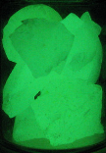
תשובה
שאלה 14:
א. מה יכולה להיות הסיבה שלא כל החיידקים שנצבעו בסגול
בצביעת גרם ייצרו קריפטונייט?
ב. איך אפשר לבודד את החיידקים המייצרים קריפטונייט
מתוך תערובת החיידקים שגודלה על מצע מזון נוזלי?
Amit Patel (flickr)
תשובה:
א. צביעת גרם איננה בדיקה ייחודית. יש זנים רבים של חיידקים גרם חיוביים. ייתכן שהחיידקים שגדלו בתרבית של לקס, מקורם בזיהום שנוצר בעקבות עבודה לא סטרילית.
ב. יש לקחת דגימת חיידקים ממצע המזון הנוזלי ולזרוע אותה על מצע מזון מוצק. לאחר זמן מה יתפתחו מושבות. המושבות שסביבן תיווצר הילה ירוקה מקורן בחיידקים המייצרים קריפטונייט. יש לבצע זריעת בידוד מאחת המושבות, על מנת לוודא קבלת תרבית טהורה של החיידק הרצוי.
50

